Slide 1

Guía número 10
Taller de Lenguaje y comunicación 8vo año C
Profesora Evelyn Pizarro

Slide 2

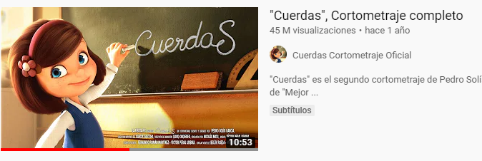
Observarás el siguiente video y responderás las preguntas que se escriben a continuación.
https://www.youtube.com/watch?v=4INwx_tmTKw
Actividad:
Observa el siguiente video y luego contesta las preguntas que están a continuación:
https://www.youtube.com/watch?v=4INwx_tmTKw

Slide 3

Instrucciones: Puedes responder acá mismo las preguntas y reenviar por correo o también puedes escribir en un word y mandarlas.
Preguntas:
1.- ¿Qué actitud tiene María al ver al niño nuevo?
2.- ¿Qué cualidades muy especiales tenía María?
3.- ¿Qué hacen los demás niños al ver al alumno nuevo?
4.- ¿Qué piensas tú de la inclusión?
5.- ¿Es difícil en la sociedad actual ser inclusivo? Si o no y por qué.
6.-¿Qué enseñanza te dejó este cortometraje con respecto al valor de la inclusión?
7.-¿Por qué crees que María decidió ser Maestra?

